Slide 1
Rychle rostoucí dřeviny/rostliny a jejich využití v chemii
Martin Růžička a tým Dekarbonizace

Slide 2


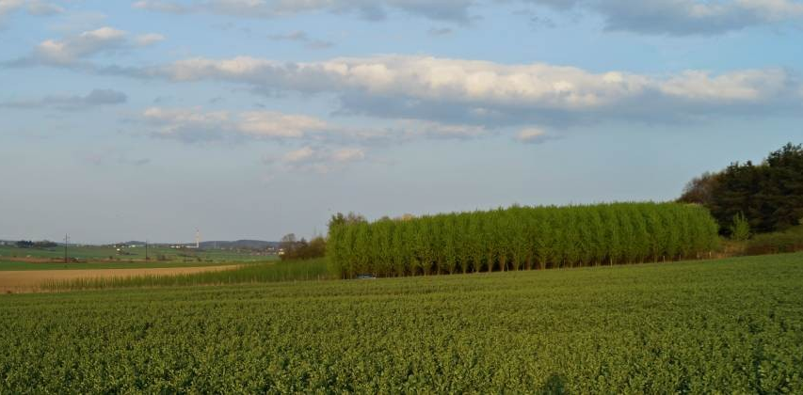


Rychle rostoucí rostliny jako zdroj biochemikálií
Produkce biomasy, ověření metod zpracování na hodnotné produkty
Posouzení fytoremediačních schopností RRR
RED III a ReFuelAviation
Teoretické základy
Interní a externí spolupráce
Analytické zázemí
Rychle rostoucí rostliny – dřeviny a traviny
www.vypestujsiles.cz

Slide 3
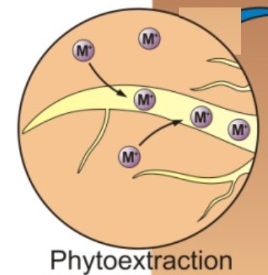
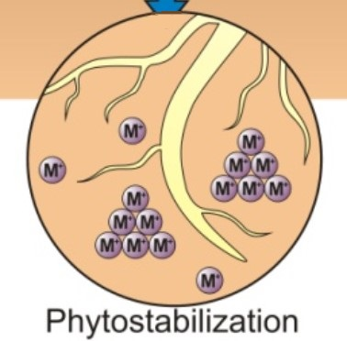
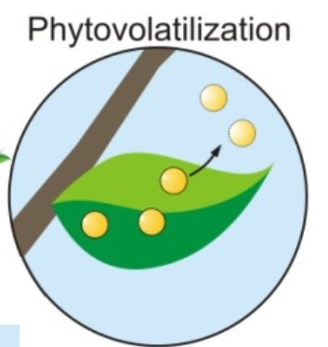
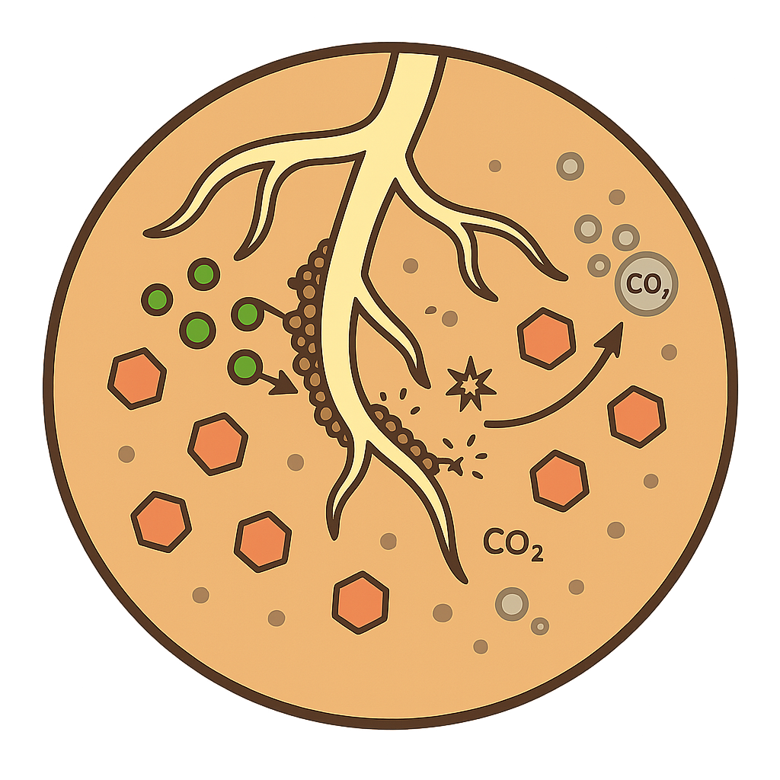
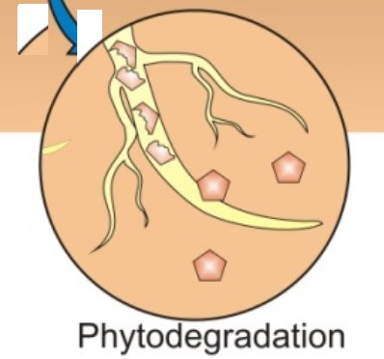
Fytoremediace – mechanismy působení
Fytoextrakce
Fytostabilizace
Fytovolatilizace
Rhizodegradace
Fytodegradace
Příjem a akumulace
v rostlině
Kovy
Fixace v kořenové zóně
Snížení vymývání
Kovy
Příjem rostlinou transformace a uvolnění do ovzduší
Hg, Se, As
Rozklad mikroorganismy
Organické látky
Příjem a rozklad rostlinou
Organické látky
Rostlina | Typ fytoremediace | Vhodné pro | Poznámka
Japonský topol | Fytoextrakce, fytostabilizace | těžké kovy (Pb, Zn, Cd), ropné látky | sklizeň každých 3-5 let, nutná likvidace biomasy
Vrba | Fytoextrakce, fytofiltrace | Těžké kovy (Cd, Ni, Zn), ropné látky, čištění vody | hodí se na vlhčí místa, sklizeň jako topol
Olše šedá | fytostabilizace, bioaugmentace | těžké kovy, eutrofní půdy | fixuje dusík, zlepšuje půdu
Miscanthus giganteus | fytoextrakce | těžké kovy (Cd, Pb), pesticidy | vysoká biomasa, sklizeň 1x ročně
rákos šírolistý | fytofiltrace | Organické látky, těžké kovy ve vodě | vhodný na okraj mokřadu
Hloh, svída, kalina | podpora biotopu | drobné organické znečištění | zlepšují biodiverzitu, zpevňují

Slide 4



Co důležitého jsme se naučili ve fázi I?
Úprava pozemku před sadbou
odplevelení
orba a kultivace
oplocení
Výsadba
správné načasování
kvalita sadby
Péče o plantáž
odplevelování
monitoring škůdců a chorob
zhodnocení srážek → závlaha

Slide 5

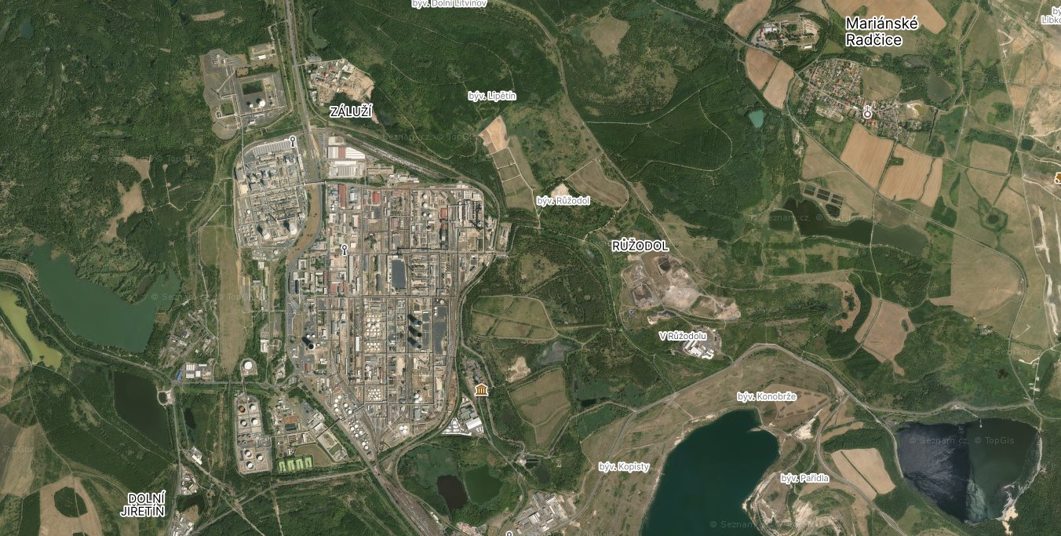


Litvínov – fáze 2
Výběr vhodné lokality pro fázi 2
  Dostupnost
  Velikost
Pěstování RRR
  Příprava pozemku
  Včasná sadba
  Péče o rostliny
Sledování růstové dynamiky a potenciál k fytoremediaci
Zhodnocení dalších ploch pro rozvoj
  Zajištění plochy
  Ověření produkce
1t sušiny biomasy
150 – 200 l JET
550 – 700 l biooleje
150 – 300 m³ bioplynu
1800 – 2200 m³ syngas
Ověření způsobů využitelnosti biomasy

Slide 6



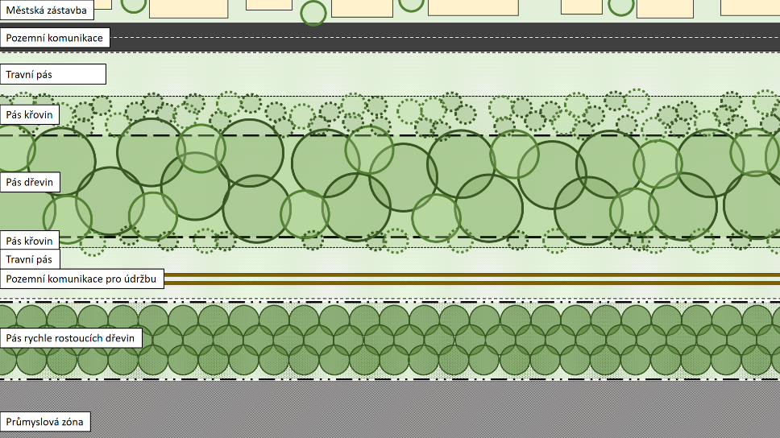
Potenciál revitalizace brownfieldů
Městská část
Okrasný pás
Užitkový pás
Průmyslová zóna
Estetická funkce
Environmentální přínos
Sociální rozměr
Fytoremediace
Strukturovaná výsadba
  Traviny a byliny
  Keře
  Stromy

Slide 7
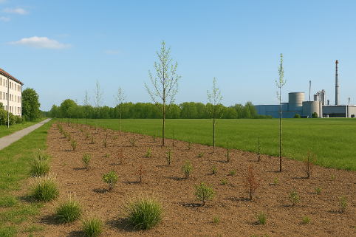
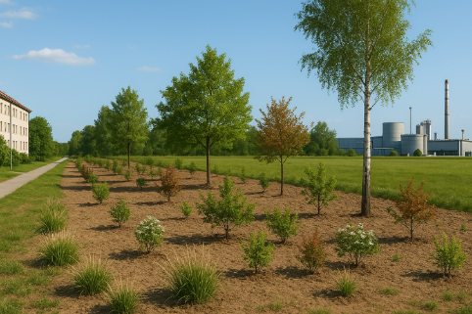
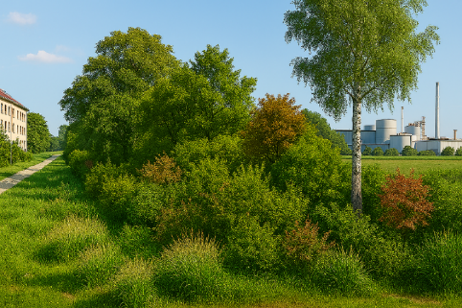
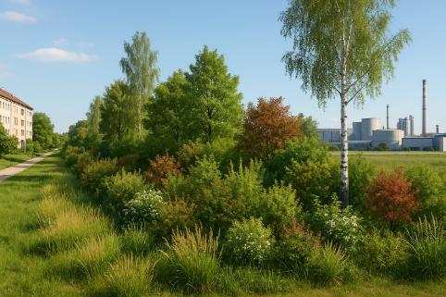

Slide 8

Biomasa jako klíčová surovina udržitelné transformace
8
Management odpadů
Využití vedlejších produktů pro snížení nákladů na nakládání s odpady
Distribuce a využití
7
Dodávka leteckého paliva na letiště potrubím nebo po silnici
Upgrading produktů
6
Zlepšení vlastností paliva splňující normy pro letecké palivo
5
Odstranění kontaminantů
Odstraňování nečistot pro zajištění kvality paliva
4
Konverze biomasy
Přeměna biomasy pomocí různých technologií
3
Předúprava
Příprava biomasy mechanickými, chemickými a tepelnými metodami
2
Sklízení
Efektivní sběr biomasy pomocí mechanizovaných sklízecích strojů
1
Pěstování
Zavádění vysoce výnosných druhů topolů na degradovaných půdách

Slide 9
Transformace biomasy
1
2
Zplyňování
Rychlá pyrolýza
Zplyňování je vysoce efektivní a komerčně vyspělé.
Rychlá pyrolýza je efektivní, ale méně komerčně vyspělá.
3
4
Hydrotermální zkapalňování
Fermentace
Fermentace je efektivní, ale stále se nachází v demonstrační fázi.
Hydrotermální zkapalňování má nízkou účinnost a připravenost technologie.

Slide 10
Odstranění kontaminantů
Kontaminanty/nečistoty
Kyslíkaté sloučeniny
Vysoké u pyrolýzy, střední u HTL, nízké u zplyňování
Viskozita & Stabilita
Obsah vody
Produkty pyrolýza jsou nestabilní, u HTL jsou stabilnější
Vysoký při pyrolýze, střední při HTL, zanedbatelný u zplyňování
O/C poměr
Pevné částice a popel
Vysoký u pyrolýzy, střední u HTL
Přítomný u všech technologií, nejvyšší u zplyňování
PAHs
Dehty
Přítomny u pyrolýzy i HTL
Významné v oblasti zplyňování a pyrolýzy
Těžké kovy
Dusíkaté/Sirnaté Sloučeniny
Stopové množství v popelu z biomasy
Nízký u topolů
Chlor/Kyseliny
Minimální u HTL i pyrolýzy

Slide 11
Úprava produktů
Parametr
Hydrotreating
Katalytické krakování
Destilace
Fischer–Tropsch
Alcohol-to-Jet
Čištění plynu
Odstranění O, N, S hydrogenací
Rozkládá těžké uhlovodíky na lehčí
Zvyšuje podíl uhlovodíku pro JET
Konvertuje syngas do kapalných uhlovodíků
Konvertuje etanol do JET
Odstraňuje nečistoty ze syngas
Proces
TRL
6–7
7–8
9
8–9
5–6
8–9
Výhody
Produkuje vysoce kvalitní uhlovodíky
Zvyšuje výtěžky JET
Vyspělá, vysoká účinnost
Produkuje vysoce kvalitní uhlovodíky
Vysoce čistý JET
Kvalitní syngas pro F-T
Nevýhody
Vysoká spotřeba vodíku
Koksování katalyzátoru
Energeticky náročná, především vakuová
Nízký výtěžek JET
Komplexní proces
Generuje odpadní proudy

Slide 12
Co s odpady?
Popel
Popel se znovu používá nebo likviduje na základě obsahu těžkých kovů.
1
Odpadní voda
2
Odpadní voda zpracovaná anaerobně a aerobně pro výrobu bioplynu.
3
Dehty/Pevné částice
Dehty/pevné částice spalované za účelem energetického využití na místě.
Strategie managementu odpadů
4
Vodné roztoky
Vodná fáze zpracovaná pro bioplyn nebo čištěná jako odpadní voda
5
6
Ligninový zbytek
Ligninové zbytky spalované pro výrobu tepla nebo prodávané jako surovina.
Odplyny
Odpadní plyny používané pro výrobu tepla, úspora nákladů.

Slide 13
Shrnutí
Nedostatek vhodné biomasy v České republice může negativně ovlivnit transformaci chemického průmyslu
Rychle rostoucí rostliny mohou být zajímavou možností jak zvýšit množství biomasy v České republice
Legislativa otevírá cestu jejich využití
Je nezbytné vybrat správné druhy rostlin, které neovlivní biodiversitu přírody, ale zajistí dostatečné výtěžky na degradovaných půdách
Způsob zpracování získané biomasy bude rozhodující pro ekonomiku celého řetězce

Slide 14
Děkuji za pozornost

